Slide 1


CHÀO MỪNG CÁC EM ĐẾN VỚI TIẾT HỌC

Slide 2



Khởi động

Slide 3



VÒNG QUANG
THẾ GIỚI

Slide 4

Chúng ta sẽ cùng theo một
chuyến tàu để đến các địa danh nổi tiếng trên thế giới Muốn vậy, các em hãy cố gắng
trả lời đúng những câu hỏi nhé!
Sẵn sàng cho chuyến tham quan nào!

Slide 5
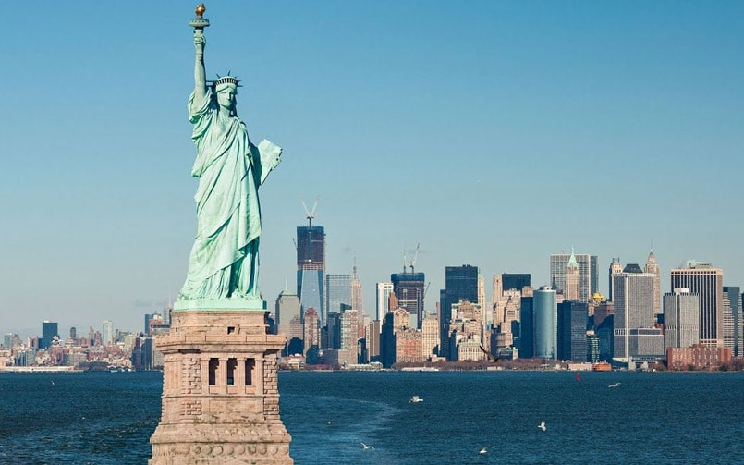
27
18
7
17
22 – 5 =
?
22 – 5 =
22 – 5 =
17
?

Slide 6

26
17
16
27
34 – 8 =
?
34 – 8 =
34 – 8 =
?
26

Slide 7
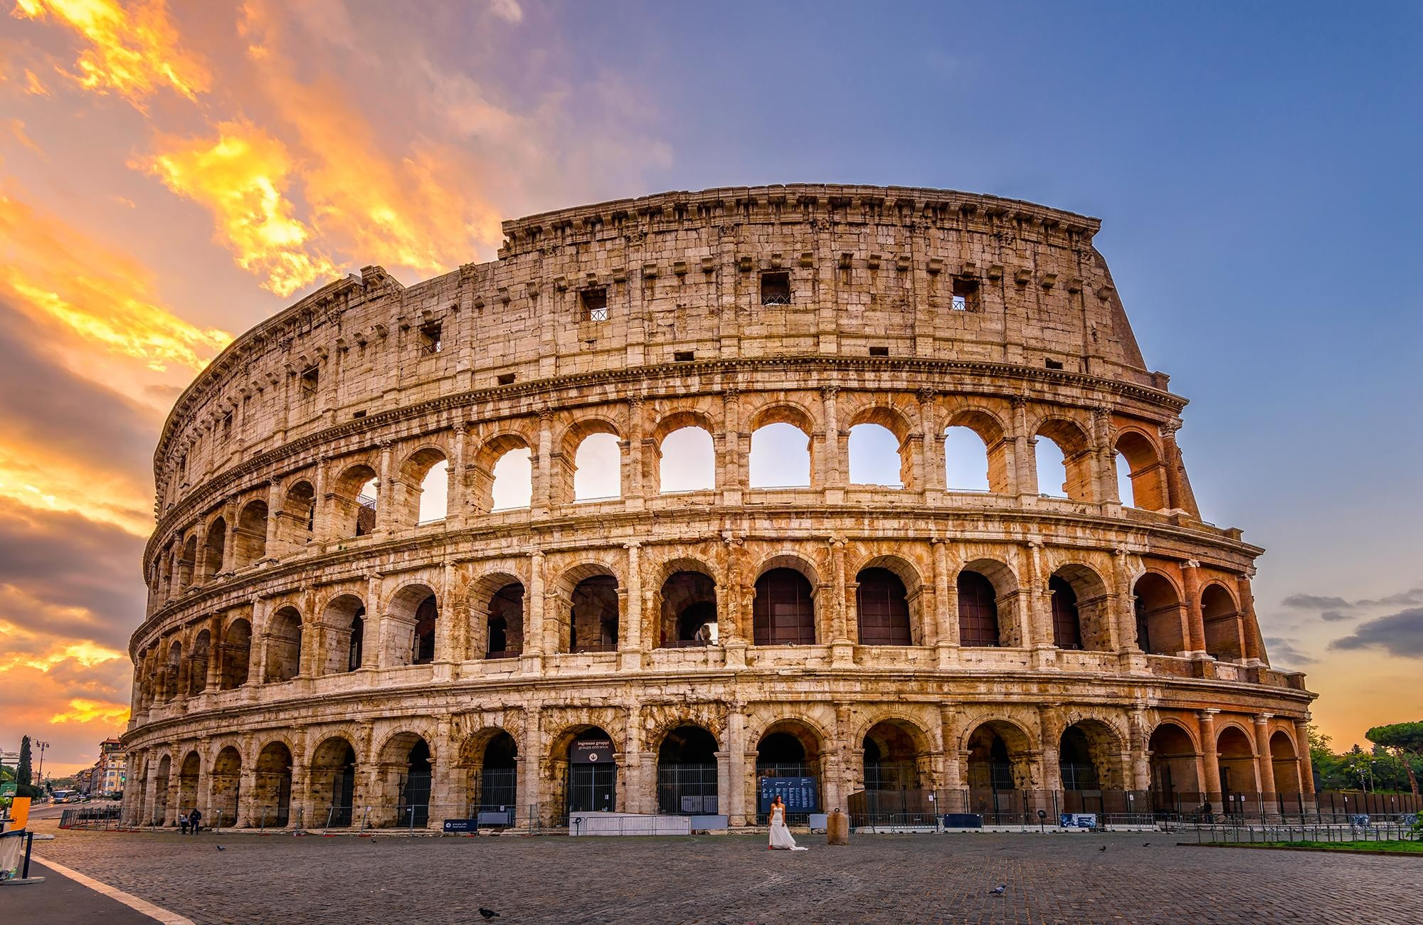
7
17
27
18
34 – 7 =
?
34 – 7 =
34 – 7 =
?
27

Slide 8
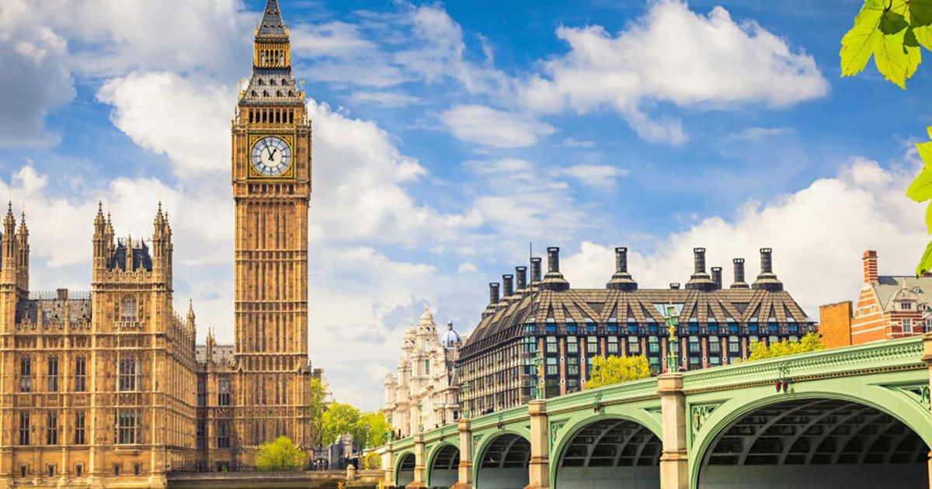
27
18
7
17
35 – 17 =
?
35 – 17 =
35 – 17 =
?
18

Slide 9
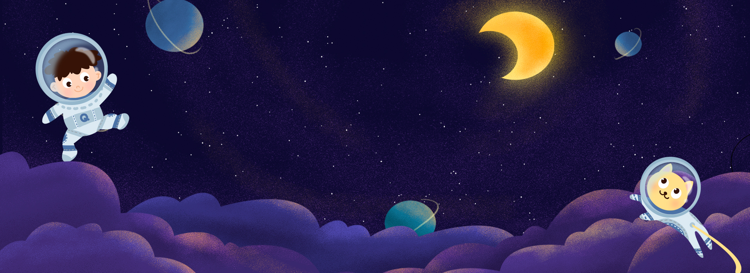
PHÉP CỘNG (CÓ NHỚ)
TRONG PHẠM VI 100
(Tiếp theo)

Slide 10

Tiết 2

Slide 11


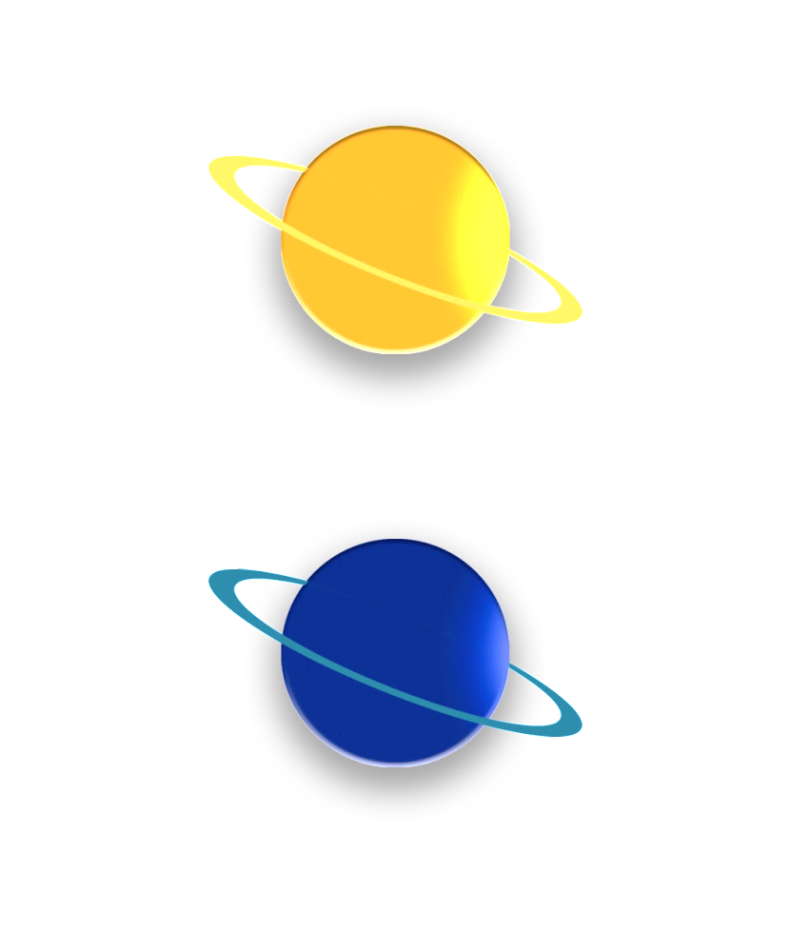
3
Chọn kết quả đúng với mỗi phép tính
15
75
36
41 - 5
22 - 7
78 - 3
83 - 8
45 - 9
80 - 5
24 - 9
Notes:
Thầy cô bấm vào hình phi hành gia

Slide 12
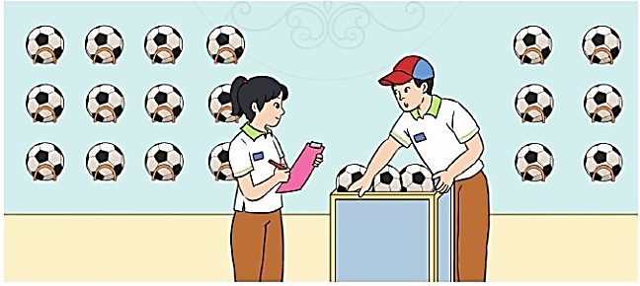


4
Buổi sáng cửa hàng bán được 31 quả bóng, buổi chiều cửa hàng bán được ít hơn buổi sáng 6 quả. Hỏi buổi chiều cửa hàng bán được bao nhiêu quả bóng?
Buổi sáng bán được: 31 quả bóng
Buổi chiều bán ít hơn buổi sáng 6 quả
Buổi chiều bán được: quả bóng
?
Bài toán cho biết những gì ?

Slide 13
4
Buổi sáng cửa hàng bán được 31 quả bóng, buổi chiều cửa hàng bán được ít hơn buổi sáng 6 quả. Hỏi buổi chiều cửa hàng bán được bao nhiêu quả bóng?
Bài giải
Buổi chiều cửa hàng bán được số quả bóng là:
31 – 6
= 25 (quả)
Đáp số: 25 quả bóng.

Slide 14

Củng cố - DẶN DÒ

Slide 15

THANK YOU
Tạm biệt và hẹn gặp lại

